Slide 1

동계산학과제 조이런 개발
2021.01.04 ~ 2021.02.26
문성훈 | 정두화 | 이슬이

Slide 2
01
02
TABLE OF CONTENTS
03
04
게임소개
Scene
기능
역할분담
05
마무리

Slide 3
01
게임소개
키넥트 센서를 이용한 동작 인식 게임

Slide 4
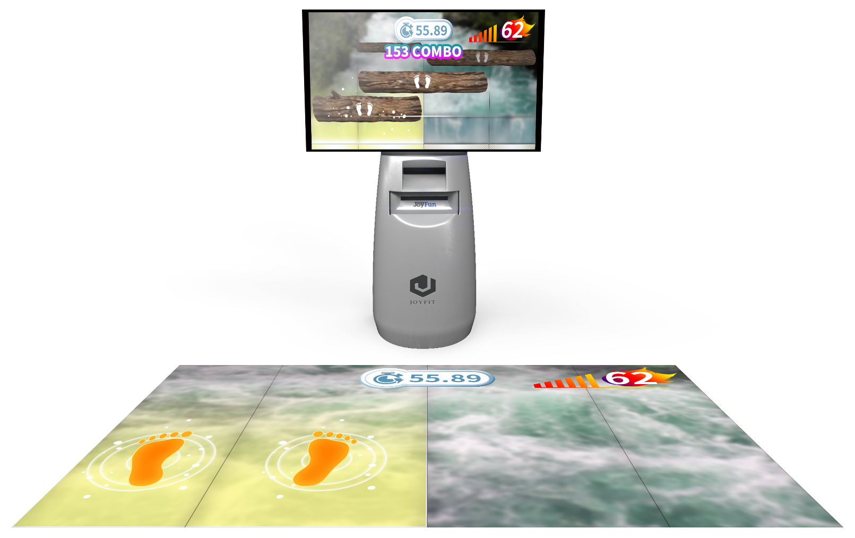
01
게임소개
전면 화면에 등장하는 장애물을 피하는 런게임
플레이어가 키넥트 센서와 바닥 스크린을 통해서 캐릭터를 조작
달리기 게임과 전투 게임을 결합한 게임

Slide 5
02
Scene
Main Game
Menu
Battle
Floor Screen

Slide 6
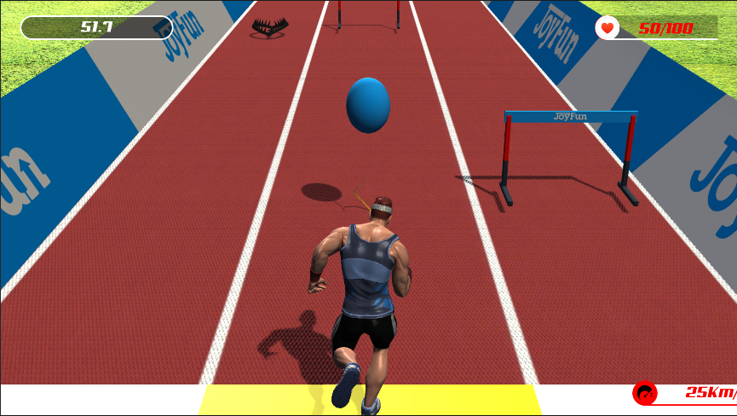
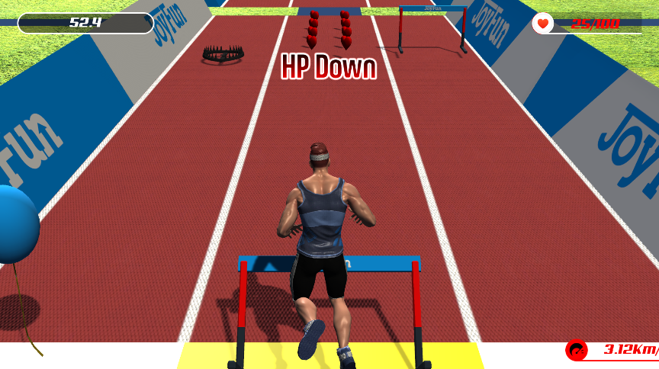
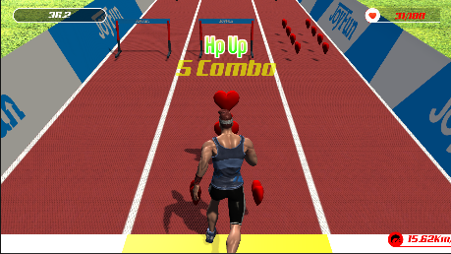
Main Game
달리기 화면
Hp 감소 이벤트
Hp 증가 이벤트

Slide 7
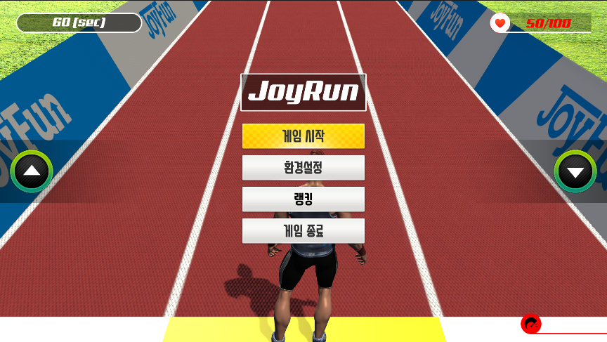
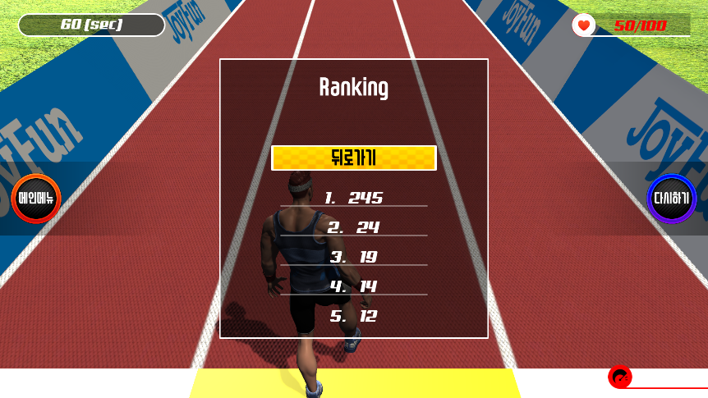
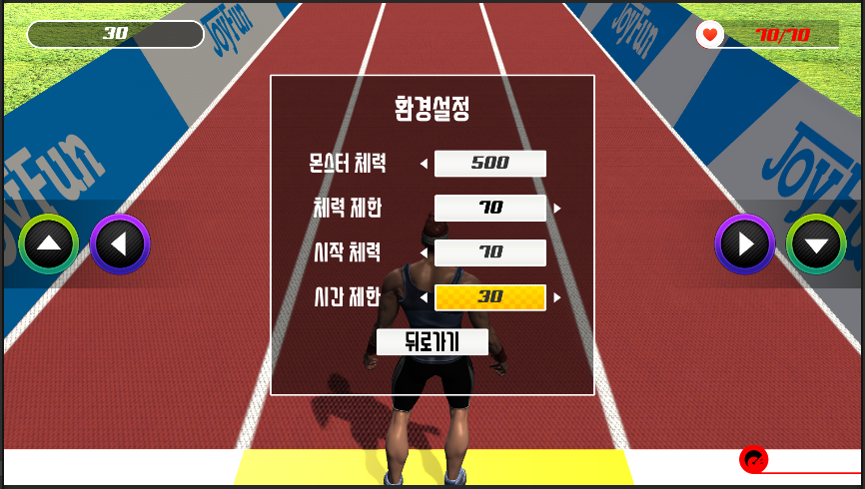
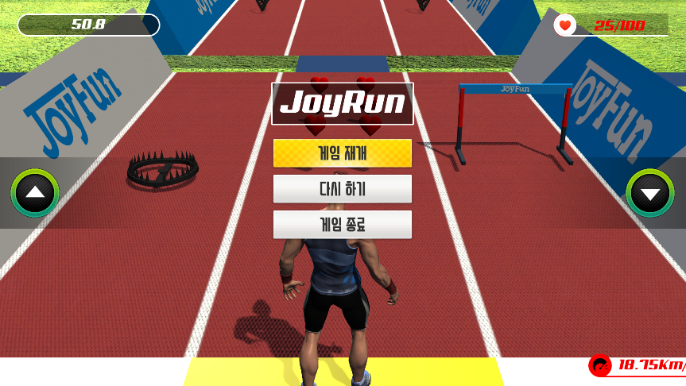
Menu
메인 메뉴
랭킹
환경설정
일시정지

Slide 8
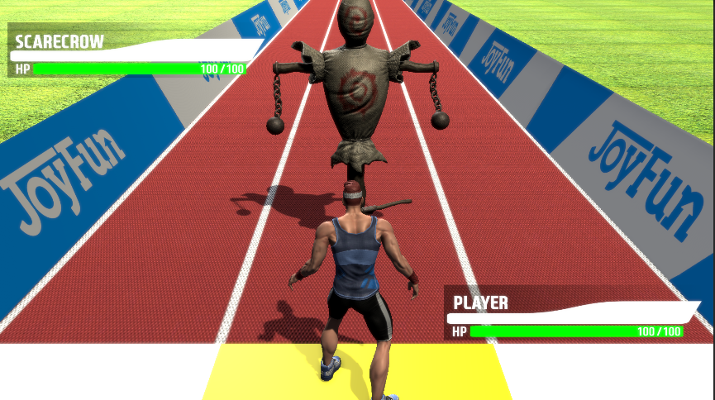
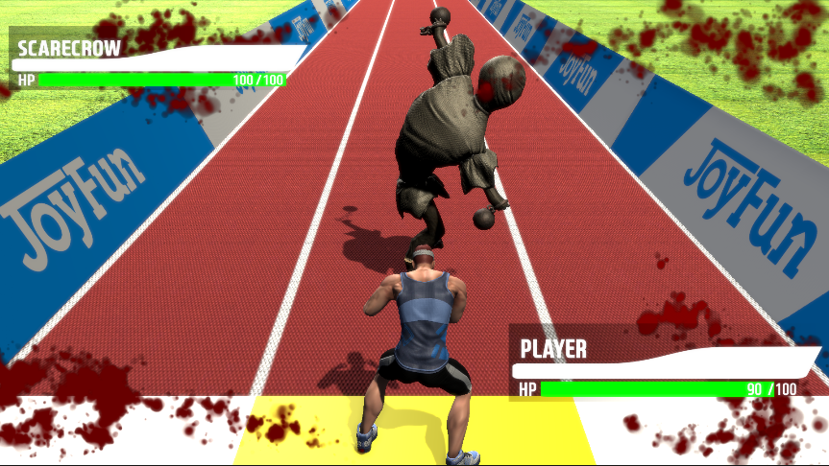
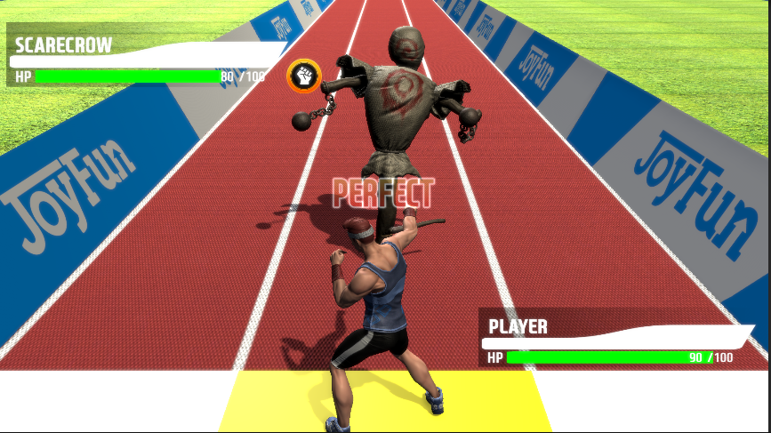
Battle Game
전투 화면
피격 이벤트
타격 이벤트

Slide 9
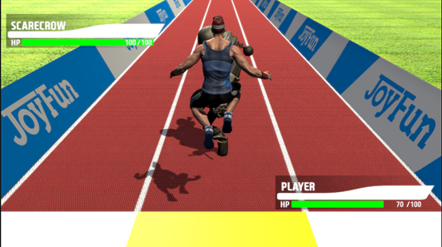
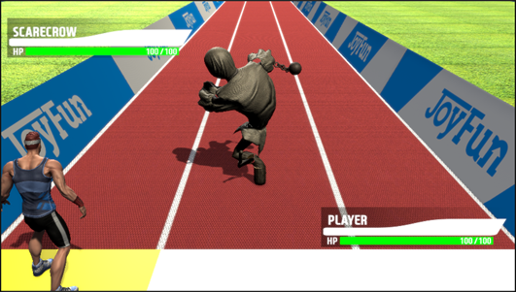
Battle Game
점프 회피
이동 회피

Slide 10
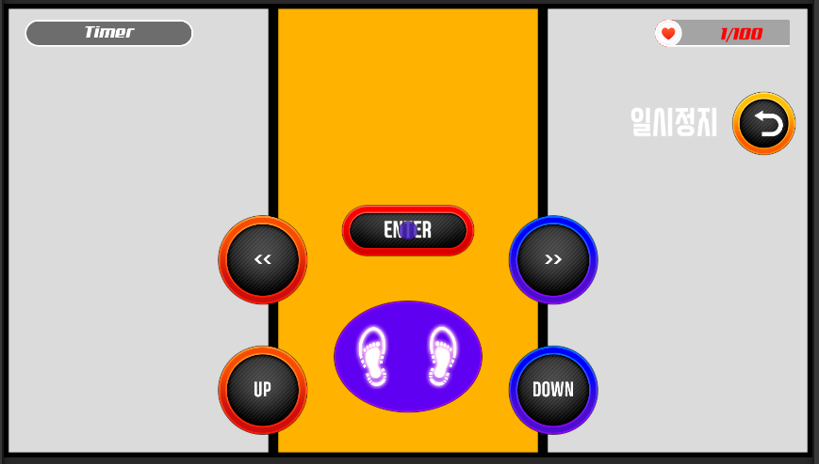
Floor Screen

Slide 11
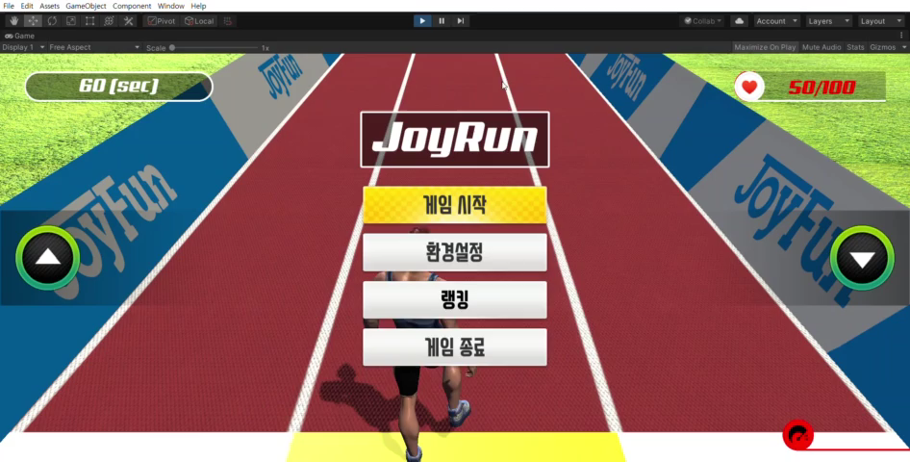
Demo

Slide 12
04
기능
Score
Ranking System
장애물 이벤트 처리
QTE
키넥트 센서

Slide 13
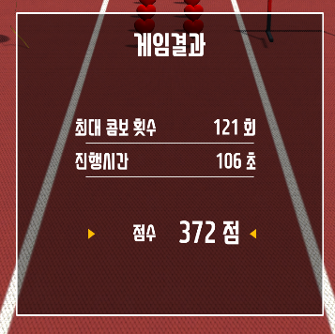
Score
01
MaxCombo * comboPoint + playtime
comboPoint = 1 + 콤보/100
장애물과 부딪혔을 때, 누적 combo는 0이 된다.

Slide 14
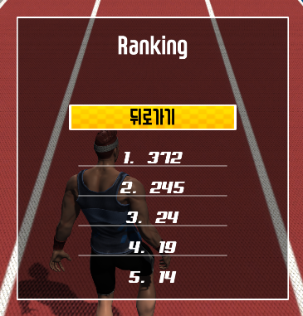
Ranking System
02
텍스트 파일 입출력 방식을 통해서 랭킹 시스템 구현
최고점수 Top 5를 화면 상에 표기

Slide 15
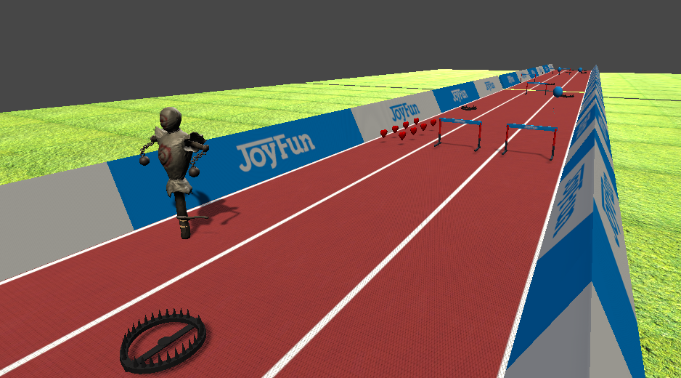
장애물 이벤트 처리
03
각각의 장애물은 랜덤으로 트랙 위에 배치되며,
각 아이템은 충돌 시 이벤트가 발생한다.
하트 : hp 회복
풍선 : 타격 시 – time 추가 / 충돌 시 – hp 감소
트랩 , 허들 – hp 감소
몬스터 – 전투 게임 시작

Slide 16
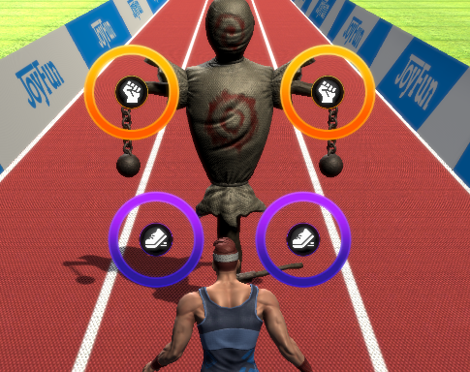
QTE
04
Quick Time Events
랜덤으로 발생하는 노드에 맞춰서 공격하는 시스템으로, 왼쪽 펀치, 오른쪽 펀치, 왼쪽 발차기, 오른쪽 발차기 총 4가지 공격으로 구성된 노드가 랜덤적으로 발생한다.
노드와 다른 공격을 시행하는 경우에는 공격 miss 판정이 되며, 판정 노드의 크기에 따라서 perfect, great, good, miss 4가지 판정이 이루어진다.

Slide 17
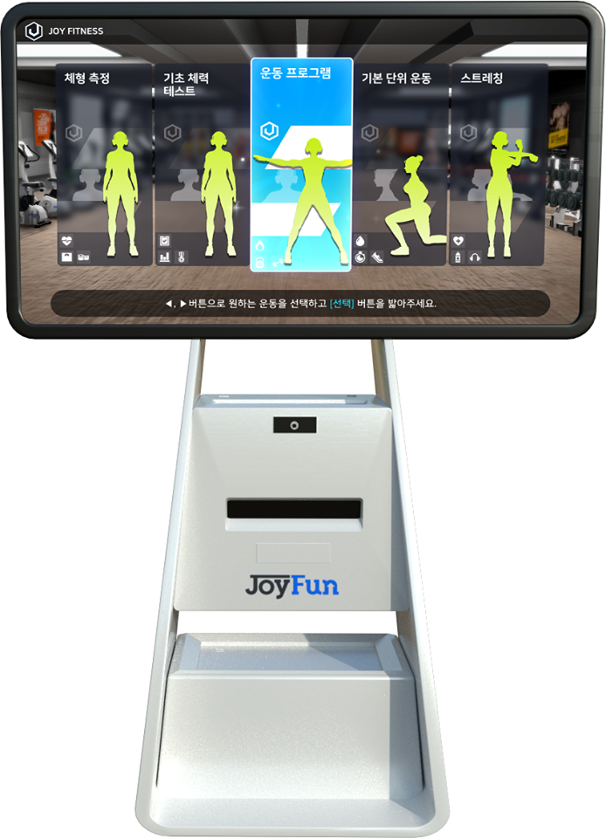
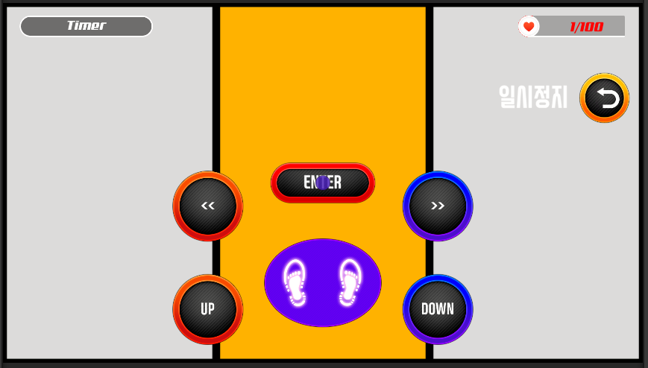
키넥트 센서
05
플레이어의 동작을 키넥트 센서가 인식하여,
캐릭터 움직임을 조절하고 메뉴를 조작한다.
키넥트 센서와 전면 스크린, 바닥 스크린을 연동하여 실시간 조작이 가능하다.

Slide 18
04
역할분담
문성훈
정두화
이슬이
Main Game Scene 구현
키넥트 연동 및 바닥 스크린 구현
Battle Scene 구현
그 외, version control 및 bug fix 과정은 테스트를 하며 함께 진행

Slide 19
마무리
협업
효과적인 분업 및 협업의 중요성과 필요성을 배울 수 있는 기회
적용
학교에서 배운 이론을 실무에 적용할 수 있는 기회
학습
새로운 언어를 학습할 수 있는 기회

Slide 20
THANKS
JOYFUN 동계산학과제

